Slide 1

Методики та технології роботи з дітьми з ООП. Обдаровані діти.

Slide 2
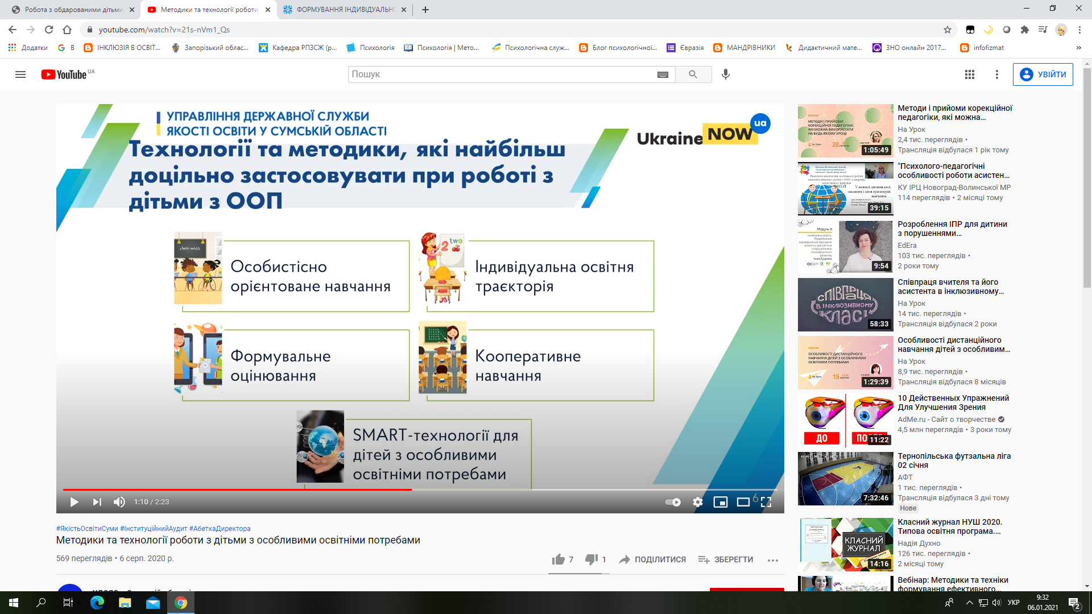


Slide 3
Особистісно-орієнтоване навчання — не ціль, а засіб розвитку індивідуальності і являє собою створення найсприятливіших умов для розвитку особистості учнів з вадами психофізичного розвитку.
Індивідуальна освітня траєкторія - це персональний шлях реалізації особистісного потенціалу кожного учня в освіті. Під особистісним потенціалом учня тут мається на увазі сукупність його здібностей - діяльнісних, пізнавальних, творчих, комунікативних та інших.
Формувальне оцінювання — це інтерактивне оцінювання прогресу учнів, що дає змогу вчителю відповідно адаптувати освітній процес, опираючись на дані відстеження особистісного розвитку дітей та хід набуття ними навчального досвіду й компетентностей.
Кооперативне навчання — це технологія навчання в невеликих групах, що передбачає створення можливості для обговорення проблеми, доведення, аргументування власного погляду.
SMART-технологій для дітей з особливими потребами – це інтерактивний програмний навчальний комплекс, що сприяє активізації пізнавальної, творчої та активної діяльності дітей на уроках.

Slide 4
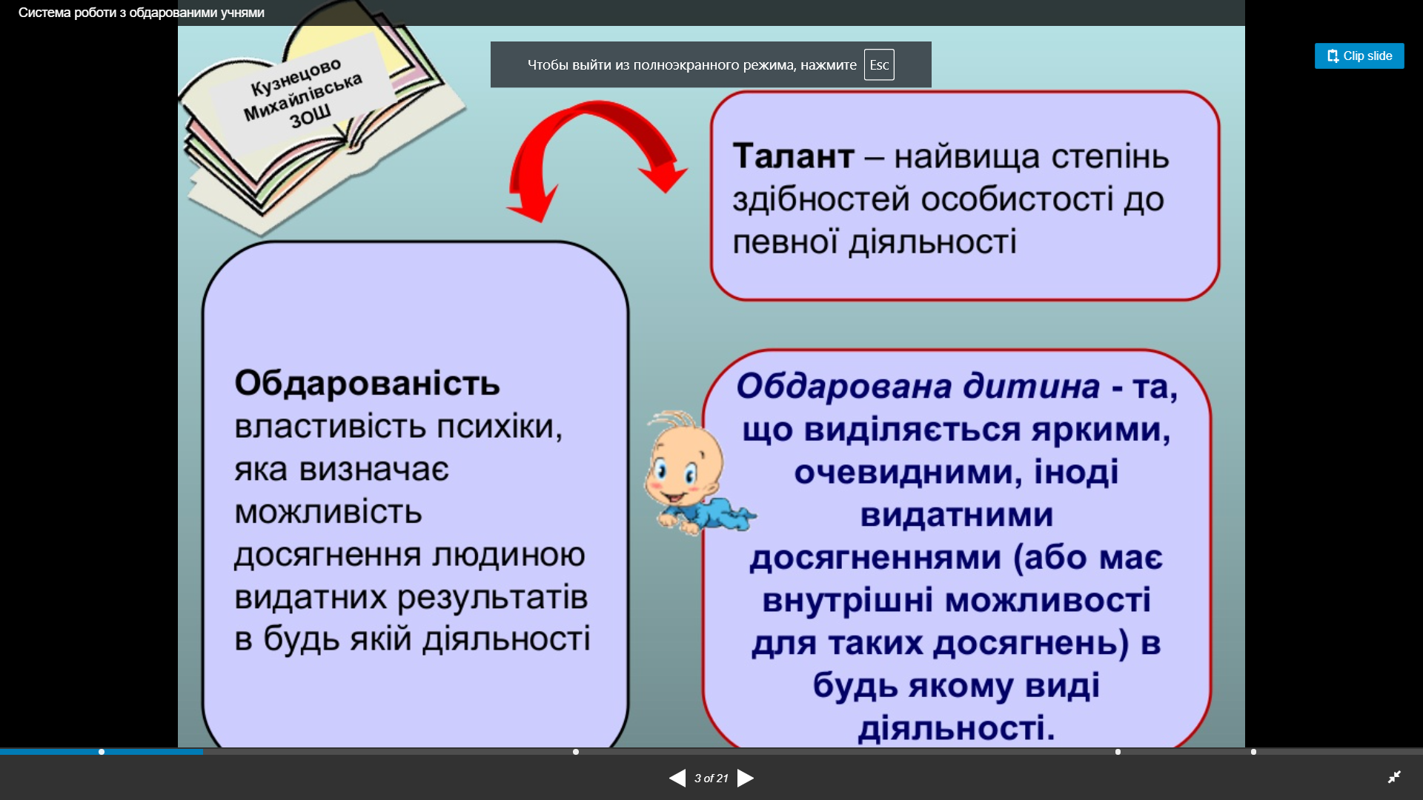


Slide 5
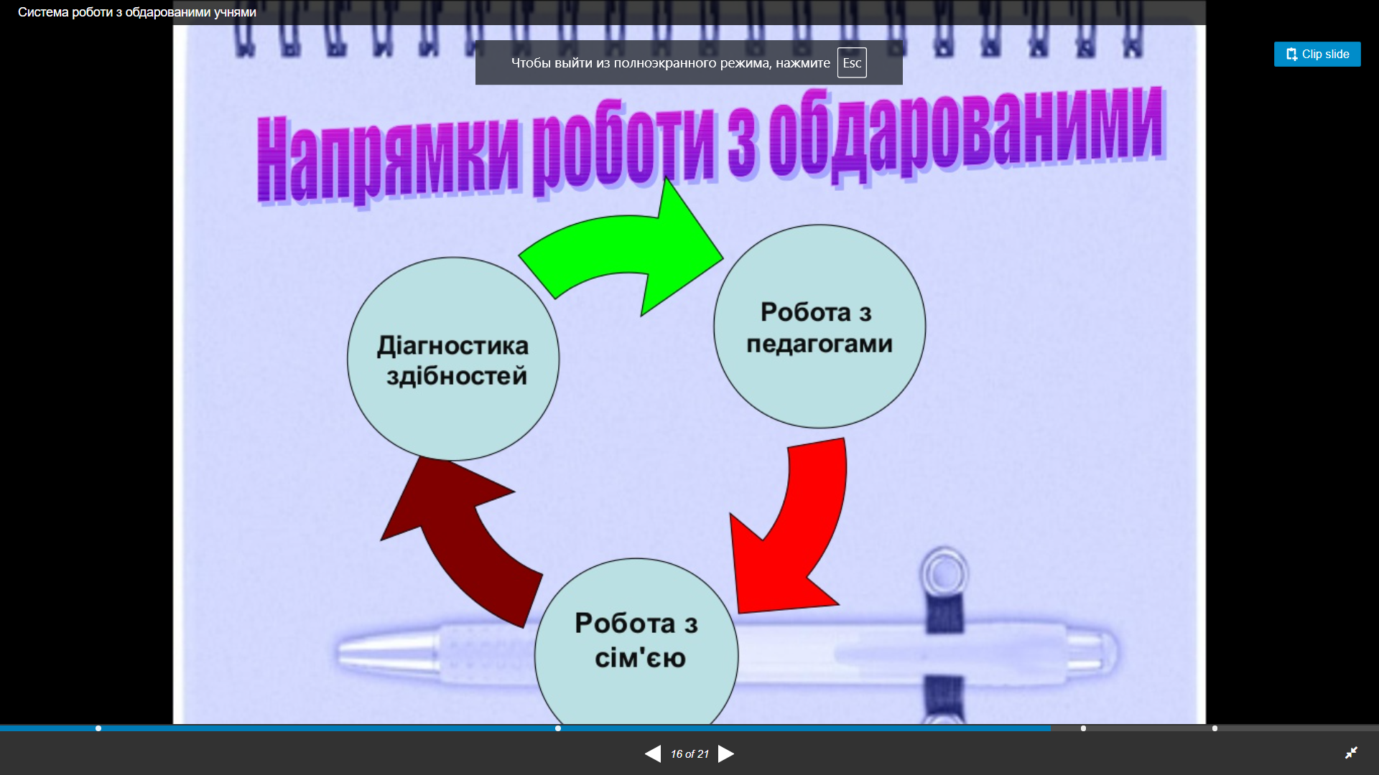

Slide 6
Технологія психолого-педагогічного супроводу обдарованих та здібних дітей
Технологія спрямована на:
виявлення обдарованих та здібних дітей;
створення умов для реалізації індивідуальних творчих здібностей дітей.
Технологія передбачає:
інтелектуальний, соціальний і духовний розвиток особистості дитини з урахуванням її індивідуальних особливостей, стану здоров'я, потреб суспільства;
оптимальну реалізацію цілісного розвивального впливу навчання, виховання та освіти на особистість учня;
мобілізацію психічних ресурсів особистості, спрямовану на інтенсивний саморозвиток, що водночас забезпечуватиме і повну самореалізацію, творчу налаштованість.
Мета технології: максимальний розвиток особистості дитини з високим рівнем здібностей в одній чи декількох сферах з урахуванням її індивідуальних особливостей.
Умови застосування технології
Технологію супроводу обдарованих та здібних дітей слід використовувати за умови взаємодії, взаєморозуміння, узгодженої діяльності всіх учасників навчального процесу.

Slide 7
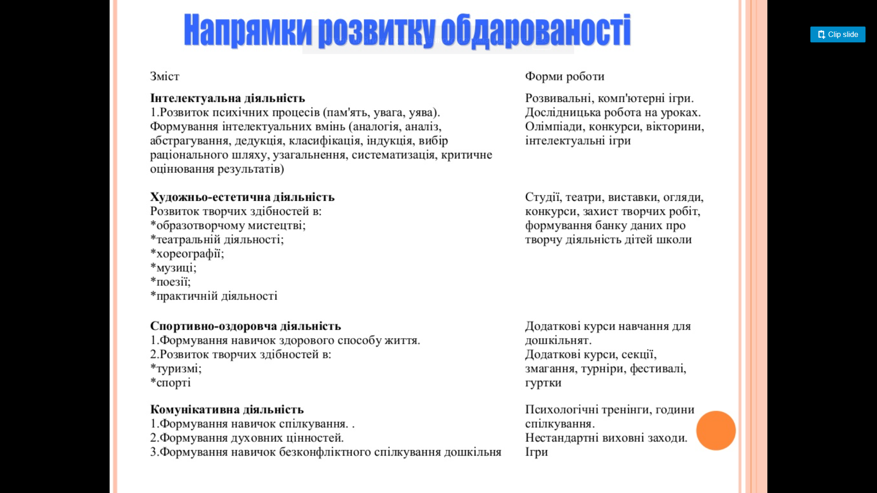

Slide 8
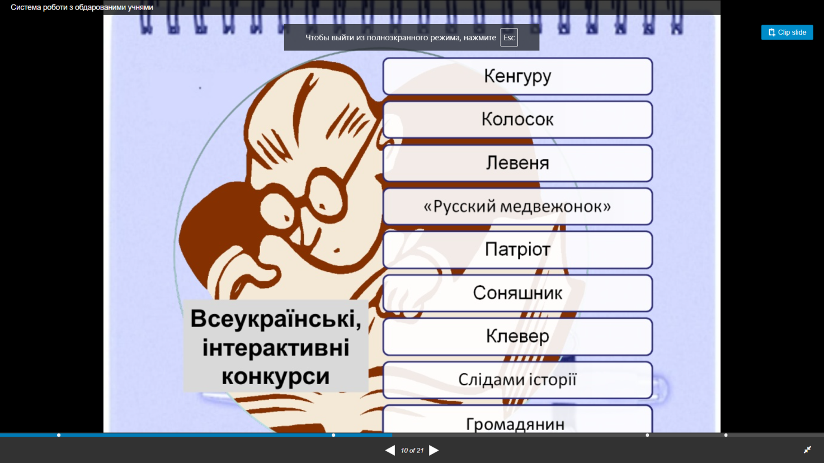
Учні з особливими освітніми потребами є постійними учасниками Всеукраїнських інтерактивних конкурсах
КЕНГУРУ
СОНЯШНИК
КОЛОСОК
БОБЕР
ГРИНВІЧ

Slide 9
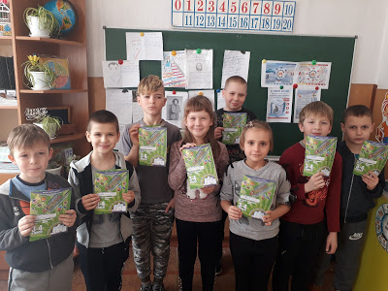
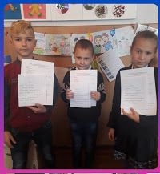
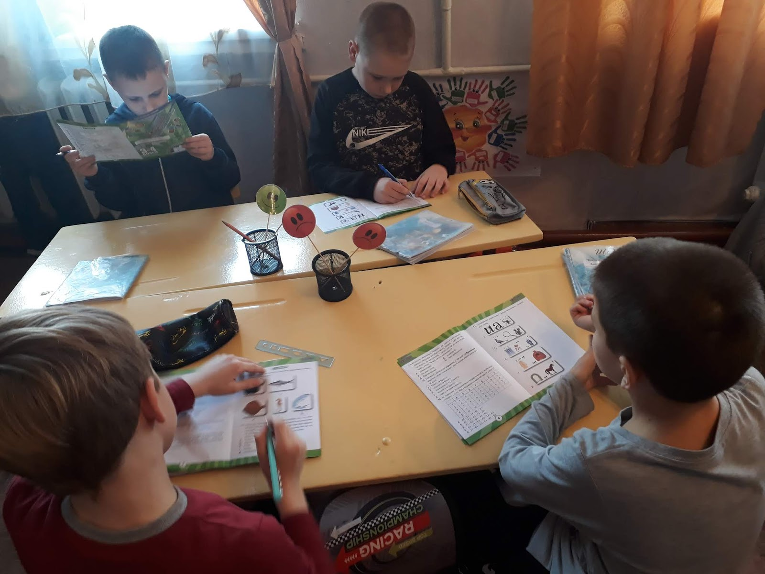

Slide 10
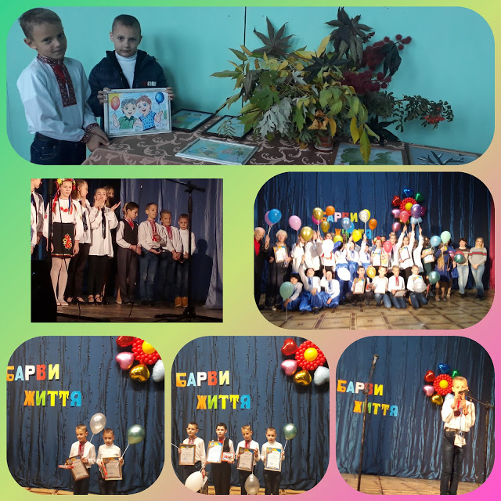
Регіональний етап Всеукраїнського фестивалю творчості осіб з обмеженими фізичними можливостями «Барви життя»
2019 рік

Slide 11
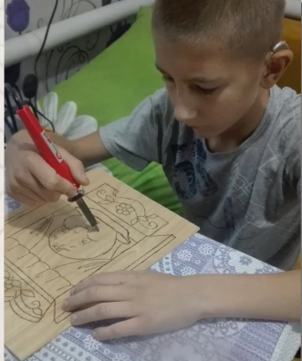
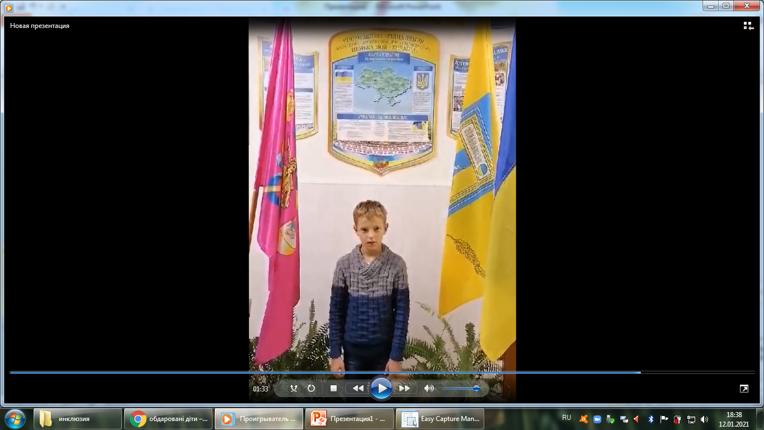
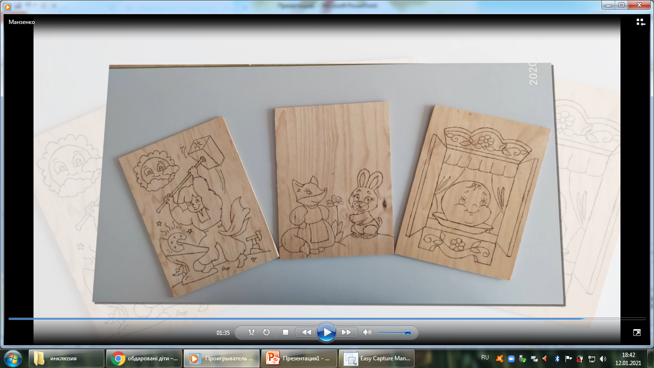
Барви життя
–
2020 рік

Slide 12


